Slide 1
Sport a pohybová aktivita u kardiologicky nemocných
5.sjezd České asociace ambulantní kardiologie, Olomouc, 3.-4.9.2021
Sportovní kardiologie a sport u kardiologicky
nemocných pacientů
Radek Pudil 1.interní kardioangiologická klinika
LF UK a FN Hradec Králové

Slide 2
 | Nemám konflikt zájmů | Mám konflikt zájmů | Specifikace konfliktu (vyjmenujte subjekty, firmy či instituce, se kterými Vaše spolupráce může vést ke konfliktu zájmů)
Zaměstnanecký poměr | X
Vlastník / akcionář | X
Konzultant | X
Přednášková činnost | X
Člen poradních sborů (advisory boards) | X
Podpora výzkumu / granty | X
Jiné honoráře (např. za klinické studie či registry) | X

Slide 3
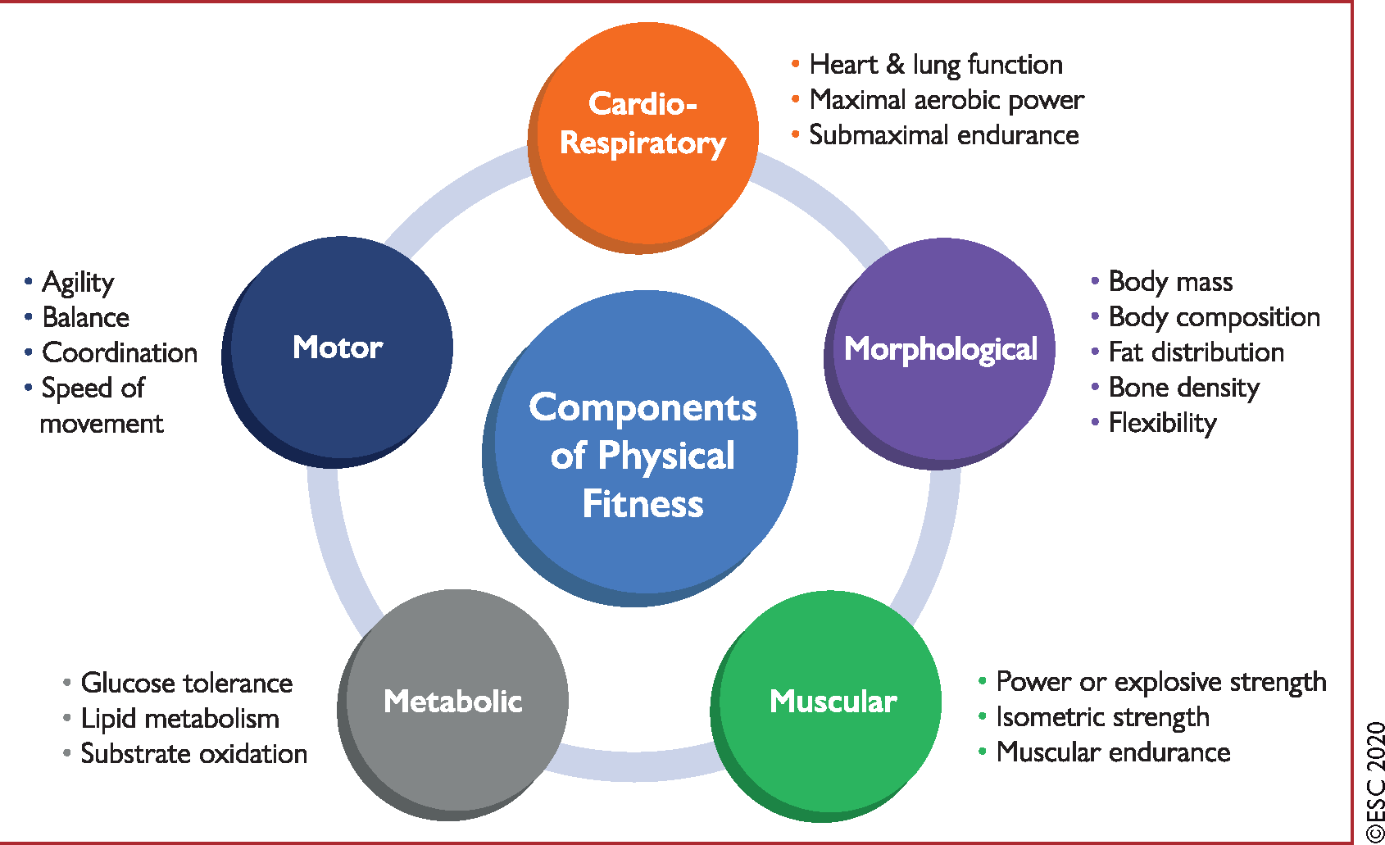
Kardioprotektivní efekt pravidelné fyzické aktivity
Doporučení ESC a EAPC. https://doi.org/10.1093/eurheartj/ehaa605

Slide 4
Několik poznámek úvodem
Je prokázáno, že:
pravidelná sportovní aktivita má pozitivní efekt na kardiovaskulární systém v primární prevenci KV onemocnění
pravidelná sportovní aktivita má velký význam i v sekundární prevenci – optimalizace úrovně fyzické aktivity s ohledem na prodělané onemocnění
pravidelná fyzická aktivita ve zdravé populaci i u nemocných je nedostatečná
Praktické poznámky:
KV onemocnění se nevyhýbají ani sportovcům → problematika návratu ke sportu (jaká úroveň/typ sportu s ohledem na kardiovaskulární onemocnění)
legislativa: vydání posudku o zdravotní způsobilosti ke sportu: praktický lékař/tělovýchovný lékař (vstupní/roční/mimořádné prohlídky)
kardiolog slouží jako konzultant
→ znalost základních principů a doporučení
(vzdělání kardiologa/centra sportovní kardiologie)

Slide 5
Doporučení pro všeobecnou populaci
pro prevenci KVO

Slide 6
Prevence KV onemocnění (všeobecné doporučení):
≥ 150 min/týden střední intenzity nebo 75 min/týden intenzivního aerobního cvičení (dop. I/A)
postupné ↑ aerobního cvičení na 300 min/týden střední intenzity nebo 150 min/týden intenzivního aerobního cvičení (I/A)
jak často 4-5x týdně nejméně, lépe denně (I/B)
rizikovost pacienta (podle tabulek rizika):
≥ 35 let s nízkým/středním rizikem:
rekreační sport – běžné vyšetření (IIa/c)
závodní aktivity – ekg + zátěžový test, preparticipační screening (IIa/C)
sedavý styl života + vysoké/velmi vysoké KV riziko: zátěžový test, plné kardiologické vyšetření (IIb/C)
velmi vysoké riziko ICHS (SCORE>10%, rod. anamnéza, fam. HLP) + intenzívní aktivita: zvážení - zátěžový test, zátěžové vyšetření (UZ, CCTAg, UZ karotid apod.) (IIb/C)
Doporučení ESC a EAPC. https://doi.org/10.1093/eurheartj/ehaa605

Slide 7
Sportovní aktivita
Kdo je rizikový pacient:
tabulky SCORE
Doporučení ESC a EAPC. https://doi.org/10.1093/eurheartj/ehaa605

Slide 8
Doporučení pohyb. aktivity pro prevenci KVO věk ≥ 50let
Rozhoduje biologický ne kalendářní věk (aktivní vs neaktivní)!!!
Aerobní trénink:
frekvence:
střední zátěž 5x týdně, intenzívní 3x týdně
intenzita:
střední: 5 – 6 bodů Borgovy stupnice, intenzívní: 7 - 8 bodů
trvání:
30min/den střední, 20min/den intenzívní
Silový trénink:
frekvence: alespoň 1x týdně
počet cvičení: 8 – 10
počet opakování: 10-15
Flexibilita + rovnováha:
1x týdně
Doporučení ESC a EAPC. https://doi.org/10.1093/eurheartj/ehaa605

Slide 9
Sportovní aktivita
Algoritmus doporučených vyšetření pro populaci nad 35 let věku
Doporučení ESC a EAPC. https://doi.org/10.1093/eurheartj/ehaa605

Slide 10
Indikátory intenzity zatížení
spiroergometrie: VO_{2peak}/VO_{2max}
HR_{max}: maximální TF (22-věk)
HRR: procento tepové rezervy (HR_{max}-HR_{rest}) + HR_{rest}
RPE: Borgova škála (20/20)
Doporučení ESC a EAPC. https://doi.org/10.1093/eurheartj/ehaa605

Slide 11
Borgova škála
hodnocení vnímání aktivity námahy (původně 20 bodů, modifikovaná 10b)

Slide 12
Rozdělení sportovních disciplín podle intenzity
Doporučení ESC a EAPC. https://doi.org/10.1093/eurheartj/ehaa605

Slide 13
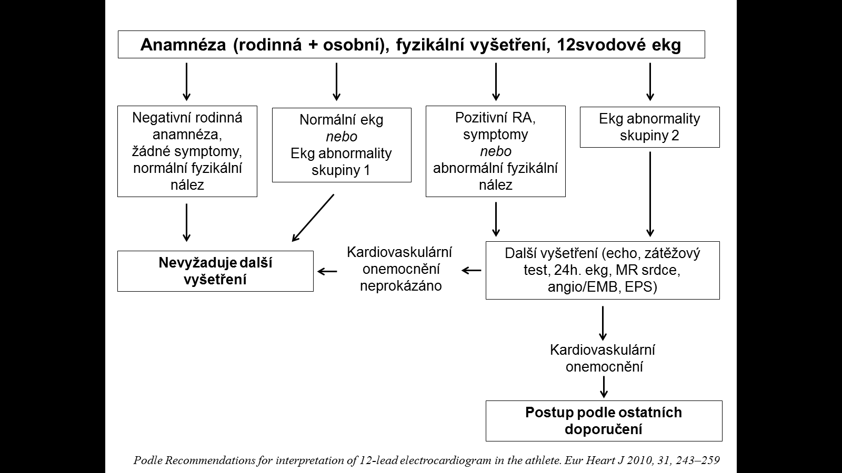
Preparticipační skrínink

Slide 14
Ekg změny u sportovců
Normální ekg změny | Hraniční ekg změny ←1 znak // ≥2 znaky→ | Abnormální ekg změny
pouze voltážová kritéria hypertrofie levé a pravé komory iRBBB časná repolarizace ST elevace s inverzí T vlny V1–4 u černochů inverze T vlny V1–3 u sportovců 16let uniklý síňový nebo junkční rytmus, dobře akcelerující AV blokáda 1. stupně AV blokáda 2. stupně typ 1 (Wenckebach) | sklon osy doleva zvětšení levé síně sklon osy doprava zvětšení pravé síně kompletní RBBB | inverze T vlny deprese ST segmentu patologické Q kmity kompletní LBBB nespecifická nitrokom. převodní porucha epsilon vlna preexcitace (WPW) prodloužený QT interval obraz Brugada typ 1 bradykardie (< 30/min nebo sin. pauzy > 3s) AV blokáda 1. stupně (PQ ≥ 400 ms) vyšší stupeň AV blokády (AVB 2. st. typ 2, kompl. AVB) četné předčasné komorové extrasystoly SVT/KT

Slide 15
Doporučení pro pacienty se srdečním selháním

Slide 16
Abnormity odpovědi na zátěž u kardiaků (HF)
centrální (myokardiální)
periferní:
abnormální reaktivita cév
↓ endotelových funkcí
strukturální abnormality myocytu
abnormální redistribuce CO
porucha ergoreflexu

Slide 17
Benefity řízené fyzické aktivity u HF pacientů
↑ VO_{2peak}
katecholaminy
↓ hladiny katecholaminů: v klidu i při zátěži
↑tonu n. vagus, zlepšení dysbalance uvnitř SNS
ventilační odpověď
↑ ventilační odpovědi na zátěž (zvýšení minutové ventilace)
pozitivní ovlivnění geometrie srdečních komor
pozitivní vliv na:
funkci endotelu
příznivý trend mortality/počtu hospitalizací
kvalitu života
Piana I et al. AHA statements. Circulation. 2003;107:1210-1225

Slide 18
Vyšetření pacienta před zahájením PA
Klinická data:
komorbidity (renální funkce, diabetes, muskuloskeletální onemocnění)
komplikace posledních intervencí/chirurgických zákroků (tj. kognitivní/neurologický deficit, hojení rány, hematom)
Stupeň selhání:
NYHA funkční třída
známky plicní kongesce, periferní edémy, hypotenze
pleurální/perikardiální výpotek
stav výživy (kachexie, sarkopenie)
poruchy rovnováhy
laboratorně: ↓GFR, ↑ BNP, poruchy elektrolytů v séru, anémie
Doporučení ESC a EAPC. https://doi.org/10.1093/eurheartj/ehaa605

Slide 19
Vyšetření pacienta před zahájením PA
Funkční hodnocení:
echokardiografie
zátěžový test (spiroergometrie, upravený protokol: nízké stupně zátěže, ramp test 5-10W/min.)
Sledované parametry:
VO_{2peak}, ventilační práh 1 (VT1) a VT2 (funkční kapacita), VE/VCO2slope (ventilační účinnost), chronotropní odezva, tepový kyslík, ventilační parametry
repepetitivní maximum
pokud není spiroergometrie, tak 6MWT
Doporučení ESC a EAPC. https://doi.org/10.1093/eurheartj/ehaa605

Slide 20
Doporučení PA u pacientů se srdečním selháním
Doporučení ESC a EAPC. https://doi.org/10.1093/eurheartj/ehaa605

Slide 21
Příklad tréninkového protokolu
40 jednotek (3/týden)
struktura jednotky: 5min warm-up + 40min vlastní trénink
aerobní jednotka:
úvod (10 jednotek): 20min bicyklový ergometr (TF - 60% VO2peak)
poté (30 jednotek): 75% VO2peak (20min) zbytek jednotky (20min.) běžící pás (chůze/běh) v cílové TF
silový trénink:
10 cviků - 4 série po 10 opakováních na (60% RM) po 20 jednotek, dalších 20 jednotek - 70% RM
kombinovaný trénink:
20 min. BE + 20 min. silový trénink (5 cviků - 4 série – 10 opakování, 60/70% RM)
Clin Res Cardiol 97:865–871 (2008), DOI 10.1007/s00392-008-0698-x

Slide 22
Doporučení pro pacienty ischemickou chorobou srdeční

Slide 23
Posouzení rizika u ICHS
individualizace
rozhodnutí na základě:
klinického stavu/stability
ekg
stupně revaskularizace
zátěžová vyšetření (zátěžové ekg/spiroergo/UZ)
Zvýšené riziko:
kritická koronární stenóza na hlavní tepně nebo > 50% stenóza a/nebo FFR < 0,8
LVEF ≤ 50%
inducibilní ischemie (max. zátěžový test)
nSKT, polytopní či časté KES v klidu a při zátěži
stav po AKS nebo PCI/AKB do 12 měsíců
Volba vhodného typu a úrovně sportovní aktivity
Doporučení ESC a EAPC. https://doi.org/10.1093/eurheartj/ehaa605

Slide 24
Chronická ICHS
Doporučení ESC a EAPC. https://doi.org/10.1093/eurheartj/ehaa605

Slide 25
Doporučení ESC a EAPC
specifikována úskalí dalších stavů
vhodné proškolení kardiologické veřejnosti
Doporučení ESC a EAPC. https://doi.org/10.1093/eurheartj/ehaa605

Slide 26
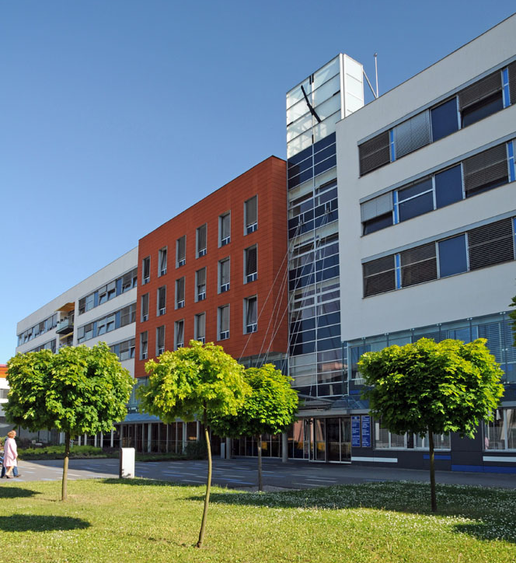
…děkuji za pozornost
Fyzická aktivita u pacientů s KV onemocněním:
pozitivní efekt (mortalita, morbidita, QoL)
specifika preskripce
role informovaného a zkušeného kardiologa
!!! nedostatečná realizace v praxi

